Slide 1
Решение
текстовых
задач
Подготовка к экзамену

Slide 2
Цели урока:
Образовательная: продолжить формирование практических умений и навыков решения текстовых задач. Расширение математических представлений о приемах и методах решения задач.
Развивающая: развитие логического мышления, памяти, познавательного интереса, продолжать формирование математической речи и графической культуры, вырабатывать умение анализировать и сравнивать;
Воспитательная: приучать к эстетическому оформлению записи в тетради, умению выслушать других и умению общаться, прививать аккуратность и трудолюбие.

Slide 3
Сегодня на уроке вы можете получить хорошие оценки.
Для этого вам нужно поднимать руку и отвечать, когда вас спросят. Ответ, который вы просто выкрикните не засчитывается.
Каждый правильный ответ оценивается одним баллом.
При решении задач тоже будут присваиваться баллы.
Кроме этого, вся классная работа должна быть выполнена и оценивается баллами.
1 балл

Slide 4
Классификация текстовых задач:
задачи, связанные с понятием «процента»;
задачи на движение;
задачи на смеси и сплавы;
задачи на совместную работу.

Slide 5
Классификация задач на движение
движение объектов в одном направлении;
движение из одного пункта в другой с остановкой в пути;
движение объектов навстречу друг другу;
движение по водному пути.

Slide 6
Особенности рассуждений задач на движение
Задача 1. Из города выехал автомобиль со скоростью 40 км/ч. Через 4 часа вслед за ним выехал второй автомобиль со скоростью 60 км/ч.
Скорость сближения — это скорость, с которой объекты сближаются друг с другом.
Чтобы найти скорость сближения двух объектов, которые движутся в одном направлении, надо из большей скорости вычесть меньшую.
скорость сближения объектов
$$60−40=20 км/ч$$
?

Slide 7
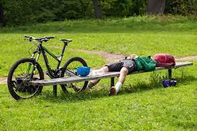
движение из одного пункта в другой с остановкой в пути
Средняя скорость — это весь путь необходимо разделить все время в пути

Slide 8
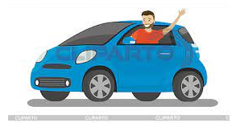
1 час
3 часа
3 часа
120 км/ч
105 км/ч
65 км/ч
$$S$$
$$v$$
$$t$$
Найдите среднюю скорость автомобиля.
$$v_{средн}=\frac{v_{1}∙t_{1}+v_{2}∙t_{2}+v_{3}∙t_{3}}{t_{1}+t_{2}+t_{3}}$$
$$v_{средн}=\frac{120∙1+105∙3+65∙3}{1+3+3}=90$$

Slide 9
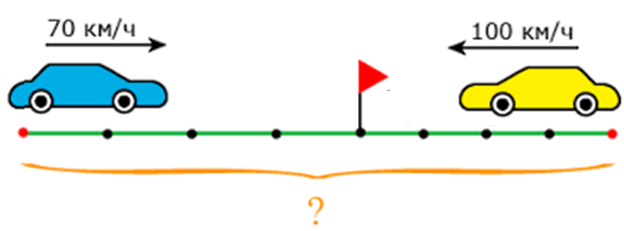
движение из разных пунктов навстречу друг другу
Скорость сближения — это скорость, с которой объекты сближаются друг с другом.
Чтобы найти скорость сближения двух объектов, которые движутся в разных направлениях направлении, надо сложить скорости этих объектов.
$v_{сбл}=v_{1}+v_{2}$
скорость сближения
$70+100=170 км\backslash ч$
?

Slide 10
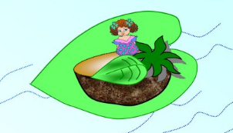
движение по водному пути
Движение по течению
Движение против течения
Движение в стоячей воде

Slide 11
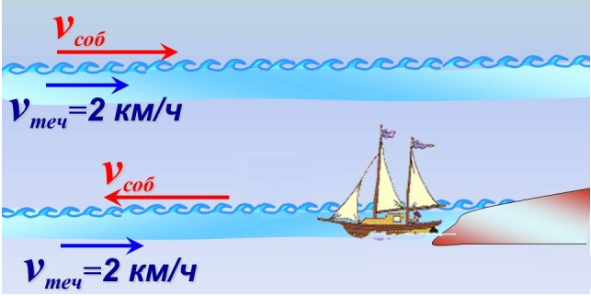
Движение по течению
$$v{=v}_{собств}+ v_{теч.реки}$$
$$=20 км\backslash ч$$
?
$$20+2=22 км\backslash ч$$
$$=30 км\backslash ч$$
?
$$30−2=28 км\backslash ч$$
Движение против течения
$$v{=v}_{собств}− v_{теч.реки}$$

Slide 12
1 Вариант
2 Вариант
$$v_{собств}$$ км\ч | $$v_{течения}$$ км\ч | $$v_{по теч}$$ км\ч | $$v_{пр.теч}$$ км\ч
13 | 4
12 |  | 14
21 |  |  | 16
 | 3 | 27
 | 2 |  | 23
 |  | 24 | 20
$$v_{собств}$$ км\ч | $$v_{течения}$$ км\ч | $$v_{по теч}$$ км\ч | $$v_{пр.теч}$$ км\ч
12 | 3
14 |  | 16
22 |  |  | 19
 | 4 | 28
 | 3 |  | 25
 |  | 29 | 25
17
9
а)
б)
в)
г)
д)
е)
15
9
2
10
2
12
5
26
3
25
24
21
24
20
25
27
28
31
22
2
27
2
8 минут

Slide 13
1 Вариант
2 Вариант
$$v_{собств}$$ км\ч | $$v_{течения}$$ км\ч | $$v_{по теч}$$ км\ч | $$v_{пр.теч}$$ км\ч
13 | 4
12 |  | 14
21 |  |  | 16
 | 3 | 27
 | 2 |  | 23
 |  | 24 | 20
$$v_{собств}$$ км\ч | $$v_{течения}$$ км\ч | $$v_{по теч}$$ км\ч | $$v_{пр.теч}$$ км\ч
12 | 3
14 |  | 16
22 |  |  | 19
 | 4 | 28
 | 3 |  | 25
 |  | 29 | 25
17
9
а)
б)
в)
г)
д)
е)
15
9
2
10
2
12
5
26
3
25
24
21
24
20
25
27
28
31
22
2
27
2

Slide 14
а) 1б, 1б,
б) 1б, 1б,
в) 1б, 1б,
г) 1б, 1б,
д) 1б, 1б,
е) 1б, 1б.
Всего – 12 баллов

Slide 15
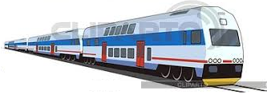
1. Поезд опаздывал на 1 час, чтобы приехать вовремя, увеличил скорость на 10 км/час на перегоне в 720 км. Найти скорость поезда по расписанию.
Объекты движения
Поезд идет со
скоростью x км\ч
Поезд идет со
скоростью
($x+10)$ км\ч

Slide 16
Объекты | Скорость км/ ч | Время ч | Путь км
 | $$x$$ | $$\frac{720}{x}$$ | $$720$$
Скорость увеличил | $$(x+10)$$ | $$\frac{720}{x+10}$$ | $$720$$
$$S$$
Скорость
$$v$$
$$t$$
На $1$ час
$\frac{720}{x}−\frac{720}{x+10}=1; x≠0; x+10≠0$
$$x^{2}+10x−7200=0$$
$$D=100+28800=28900={170}^{2}$$
$$x_{1}=\frac{−10−170}{2}<0; x_{2}=\frac{−10+170}{2}=80$$
Ответ: 80 км/ч

Slide 17
Алгоритм решения задач на движение
Определить вид движения.
Какие объекты участвуют в движении.
Какую величину необходимо найти в задаче?
Определить формулу, которой необходимо воспользоваться.
Составить математическую модель.
Анализ полученных результатов.
Получить ответ на вопрос задачи.
Единицы измерения

Slide 18
2. Автобус-экспресс отправился от вокзала в аэропорт, находящийся на расстоянии 120км от вокзала. Пассажир, опоздавший на 10 минут на автобус, решил добраться до аэропорта на такси. Скорость такси на 10км/ч больше скорости автобуса. С какой скорость ехал автобус, если он приехал в аэропорт одновременно с такси?

Slide 19
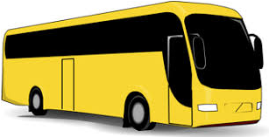
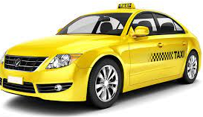
Объекты движения
скорость x км\ч
скорость $($x$+10)$ км\ч

Slide 20
Объекты | Скорость км/ ч | Время ч | Путь км
Автобус | $$x$$ | $$\frac{120}{x}$$ | $$120$$
Такси | $$x+10$$ | $$\frac{120}{x+10}$$ | $$120$$
На $10 мин$
$$\frac{120}{x}−\frac{120}{x+10}=10$$
Составим уравнение
Найдите ошибку в рассуждении

Slide 21
Т.к. по условию задачи пассажир опоздал на автобус на 10 минут, что составляет $\frac{10}{60}=\frac{1}{6}$ часа, составим и решим уравнение:
$\frac{120}{x}−\frac{120}{x+10}=\frac{1}{6}$ ; $x≠0; x+10≠0$
$$6∙120\left(x+10\right)−6∙120x=x(x+10)$$
$720\left(x+10\right)−720x=x^{2}+10x$
$x^{2}+10x=$ $720x+7200−720x$
$x^{2}+10x−7200=0$; $D=100+28800=28900$
$$\sqrt{D}=±170; x_{1}=\frac{−10+170}{2}=80;$$
$x_{2}=\frac{−10−170}{2}<0$
Ответ: 80 км/ч
$$6(x+10)$$
$$6x$$
$$x(x+10)$$

Slide 22
3. Теплоход проходит по течению реки до пункта назначения 255 км и после стоянки возвращается в пункт отправления. Найдите скорость теплохода в неподвижной воде, если скорость течения равна 1 км/ч, стоянка длится 2 часа, а в пункт отправления теплоход возвращается через 34 часа после отплытия из него. Ответ дайте в км/ч.

Slide 23
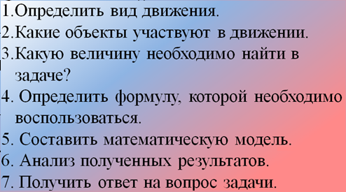
Движение по реке.
Объекты – движение по течению и движение против течения.
Собственную скорость теплохода.
$S=v∙t$
Занесем данные в таблицу.
$$S$$
$$v$$
$$t$$
Объекты | Скорость км/ ч | Время ч | Путь км
По течению | $$(x+1)$$ | $$\frac{255}{x+1}$$ | $$255$$
Против течения | $$(x−1)$$ | $$\frac{255}{x−1}$$ | $$255$$
Стоянка теплохода |  | 2
34 часа

Slide 24
5..Занесем данные в таблицу.
Составим математическую модель
Объекты | Скорость км/ ч | Время ч | Путь км
По течению | $$(x+1)$$ | $$\frac{255}{x+1}$$ | $$255$$
Против течения | $$(x−1)$$ | $$\frac{255}{x−1}$$ | $$255$$
Стоянка теплохода |  | 2
34 часа
$$\frac{255}{x+1}+\frac{255}{x−1}+2=34$$

Slide 25
$$\frac{255}{x+1}+\frac{255}{x−1}+2=34$$
$\frac{255}{x+1}+\frac{255}{x−1}=32;$ $x≠1;x≠−1$
$$255x−255+255x+255=32x^{2}−32$$
$32x^{2}−2∙255x−32=0$ / : $2$
$$16x^{2}−255x−16=0$$
$$D=255^{2}−4∙16∙\left(−16\right)=257^{2}$$
$$x_{1}=\frac{255−257}{32}=−\frac{1}{16} ;x_{2}=\frac{255+257}{32}=16$$
Ответ: $16$ км/ч

Slide 26
Итог урока.
Какие задачи мы сегодня решали?
2..Каким может быть движение в задачах?
3. Какие объекты движения были в задачах сегодня?
4. Какие объекты движения не имеют собственной скорости?
5. Объясните ошибку в рассуждении:
$v_{катера}=v_{теч.реки}−v_{собств.}$
6..Что значит составить математическую модель?
7..Зачем нужен анализ полученных результатов?
8..Может ли скорость течения реки быть 200 км/ч ?
9..Как выбрать единицы измерения?
10. Объясните формулы в треугольнике.
$$\frac{1}{5} ?\frac{1}{7}$$
$$S$$
$$v$$
$$t$$
Посчитайте сколько баллов вы получили сегодня на уроке.

Slide 27
Баллы | Оценка
25-30 | «5»
17-24 | «4»
10-16 | «3»
Менее 10 | «2»

Slide 28
Домашнее задание.
Решите задачи с обоснованием (таблица, составление мат. модели, решение полученного уравнения, анализ результатов, запись ответа)
1. Автомобиль выехал с постоянной скоростью 90 км/ч из города A в город B, расстояние между которыми равно 270 км. Одновременно с ним из города C в город B, расстояние между которыми равно 162 км, с постоянной скоростью выехал мотоциклист. По дороге он сделал остановку на 45 минут. В результате автомобиль и мотоцикл прибыли в город B одновременно. Найдите скорость мотоциклиста.
Ответ дайте в км/ч.
2. Теплоход плывет из города А в расположенный на расстоянии 384 км ниже по течению реки город В. Простояв 8 часов в городе В, он возвращается обратно. На весь путь теплоход затрачивает 48 часов. Найдите скорость теплохода в неподвижной воде, если скорость течения равна 4 км/ч. Ответ дайте в км/ч.

